Slide 1
História do Direito dos Seguros
Direito dos Seguros Privados (DCO 0462)
Professor Doutor Ruy Pereira Camilo Junior

Slide 2
¨Viver é muito perigoso¨
Riobaldo, em Grande Sertão Veredas,
de João Guimarães Rosa
¨Na modernidade tardia, a produção social de riquezas
é acompanhada sistematicamente pela produção social
de riscos¨
Ulrich Beck

Slide 3
Como sociedades com propriedade privada e pessoas livres desenvolveram mecanismos para lidar com o risco? Capitalismo:¨Epitome of risk taking¨ (Peter Bernstein)

Slide 4
Tudo começa pelo maior dos riscos: a fortuna do mar

Slide 5
O azar de Antonio, em ¨O Mercador de Veneza¨

Slide 6
Por que o contrato de seguros é o mais recente, dentre os principais tipos contratuais?

Slide 7
Direito dos Seguros
Atuária
Duas dimensões de uma mesma necessidade social e histórica

Slide 8
O Mercado Securitário só pôde ser criado na era técnica
Atividade de Compra e venda de risco
Circulação – transferência – socialização – pulverização do risco pela lei dos grandes números
Sua viabilidade depende do calculo atuarial

Slide 9
Se havia riscos na antiguidade – navegação, fluxos comerciais, vida urbana, por que não havia contratos de seguros?
Como os antigos lidavam juridicamente com o risco?

Slide 10
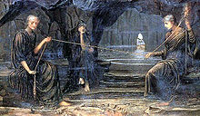
Gregos. A inconstância dos deuses e a inevitabilidade do destino

Slide 11
SUPERSTIÇÕES ROMANAS Tito Lívio
A origem da associação entre SINISTER (ESQUERDA) E PREJUÍZO

Slide 12
Ábaco

Slide 13
Dominio da geometria na Grécia
Numerais de difícil emprego no cálculo

Slide 14
A civilização árabe. Domínio da matemática, mas ainda crença na inevitabilidade do destino. Makthoub (estava escrito...)
Livro de Cálculos do matemático
AL JUARISMI (de onde vem
ALGARISMO), de 825

Slide 15
FOENUS NAUTICUM: UMA PRIMEIRA FORMA DE TRANSFERIR O RISCO DO MAR. Mútuo com juros elevadíssimos, mas com exoneração no caso de naufrágio

Slide 16
O contrato de risco ou câmbio marítimo não era seguro
Não havia cálculo segundo a lei dos grandes números, nem a formação de reservas.
Decisão de segurar tomada com base na experiência individual ou na intuição
Prêmios fixados com base na oferta e na demanda, e não por custo efetivo.

Slide 17
Outro solução do risco, antecessora do seguro: a mútua
Bolsa do mar, na Italia, Flandres e Portugal, na idade média. No Brasil pós independência, constituída sociedade de seguros mútuos brasileira, integrada por ¨todos os negociantes possuindo embarcações em alto mar¨.
Associação de socorros mútuos
Ordens religiosas leigas, santas casas, etc..
Tontinas

Slide 18
Uma ultima alternativa
A assunção estatal do risco, em Roma, na era das navegações, após o 11 de setembro, etc..

Slide 19
Gerolamo Cardano (1570)
Jogos de azar e frações para representar probabilidades
Uso de frações permitiu somar probabilidades (qual a chance de sair a carta X ou Y), ou calcular a probabilidade de uma determinada sequência de eventos (multiplicando a probabilidade de cada de um deles).

Slide 20
O surgimento do contrato de seguro: a evolução de uma prática social
Em 1293, Papa Gregório XI proíbe a usura náutica
Para contornar a proibição, banqueiro comprava antecipadamente as mercadorias futuras que seriam trazidas de navio. Se naufragasse, o risco era dele. Se chegasse, negócio era desfeito ou haveria recompra, com lucro.
No final do século XIV, passa-se a comprar apenas o risco, mediante prêmio. Surgem as primeiras apólices
Falta de técnica para calcular o risco leva ao cosseguro e ao resseguro, ainda no século XIV
Primeiro livro: Pedro de Santarém. Busca diferencia-lo do jogo
Para evitar fraudes, surgem corretores oficiais. Em Portugal, cargo hereditário. Fazem as apólices, cujos termos vão se repetindo

Slide 21
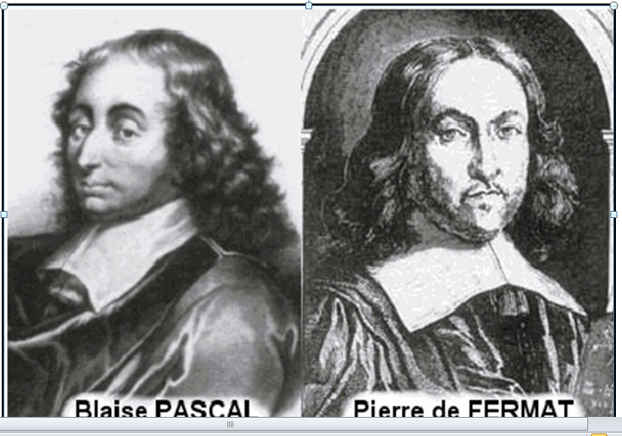
Avanços na matemática, estatística e atuária
Pascal e Fermat descobrem a probabilidade em cartas trocadas em 1654.
Huygens (inventor do relógio de pêndulo) sistematiza-a.
Jacob Bernouilli inventa a lei dos grandes números e métodos de amostragem estatística

Slide 22
Por que o futebol é ¨uma caixinha de surpresas¨?
Pesquisadores de Cornell concluíram que o favorito no futebol ganha em apenas 50% dos casos, contra 60% no Baseball e 70% no basquete e no futebol americano.
Pontua-se muito menos no futebol (e há menos chances de pontuar), o que faz com que se aplique a lei dos grandes números. O provável pode não se materializar....

Slide 23
Lloyd´s de Londres, café fundado em 1654 Edward Lloyd nunca foi segurador. Para atrair clientela, afixava as noticias sobre navios nos principais portos. Frequentadores começaram a subscrever riscos

Slide 24
Grande Incêndio de Londres de 1666 e o seguro contra-fogo

Slide 25
Grande incêndio de Londres
Durou uma semana e destruiu 18 mil casas, 89 igrejas e a catedral de Saint Paul (destruir o Café Lloyds...)
Poucos anos depois, funda-se primeira seguradora contra fogo.
Padrão ingleses influenciam o mundo, dada a força do império Britânico

Slide 26
Benjamin Franklin e o seguro de incêndio

Slide 27
Como surge o seguro de vida?
Teve de supercar:
BARREIRAS TÉCNICAS (FALTA DE INSTRUMENTOS ESTATÍSTICAS)
BARREIRAS CONCEITUAIS (JURÍDICAS)

Slide 28
Tábua de Halley Permitiu superar a precariedade das mútuas Permitiu ao governo inglês se financiar vendendo rendas vitalícias

Slide 29
A barreira jurídica. É moral segurar a vida alheia?
Vida humana não tem preço..... (exceto escravizados, que eram considerados mercadorias)
Comportamento corvino (de corvo...)

Slide 31
Mas ingleses não tinham essa dificuldade
Direito germânico admitia atribuição de valor econômico à vida humana (Vergeld)
Além disso, britânicos consideravam algo semelhante a aposta

Slide 32
O conceito jurídico de interesse: o moralizador do direito dos seguros
Para evitar abusos, tribunais ingleses passam a exigir a presença de interesse para que possa validamente ser contratado seguro.
Esse elemento passa a ser exigidos em outros países, dada a centralidade da Inglaterra no negócio securitário

Slide 33
Um outro caminho evolutivo: Os Alpes
Por que algumas das principais seguradoras do Mundo estão em Zurique e na Baviera?

Slide 34
Nos Alpes, desenvolveram—e estruturas mutuais
Enquanto no Lloyds avaliavam-se e compravam-se riscos, na Suiça e na Baviera eles eram compartilhados.
Por isso, os Alpes foram fundamentais para o desenvolvimento do resseguro (exemplos: Munich Re e Zurich Re)

Slide 35
FINS DO SÉCULO XIX E INICIO DO XX.
A ERA DA SEGURANÇA (STEFAN ZWEIG).
A ERA DE OURO DAS SEGURADORAS, no surgimento das grandes sociedades anônimas.
Grandes empreendimentos exigem grandes companhias, com carteiras especializadas

Slide 36
Século XX
Industrialização com base em eletricidade e petróleo
Disseminação da responsabilidade objetiva (sem culpa)
Sociedade de massas
Impactos no setor securitário:
Seguros obrigatórios (acidentes do trabalho – a partir da Alemanha, RC para veículos, Incêndio para condomínios)
Seguros privados contratados por adesão a condições gerais de negócio. FACILITA O CÁLCULO ATUARIAL
Superação de visão individualista dos contratos de seguros
Regulaçao do setor securitário, inclusive do contrato (contratos desequilibrados impactam o Sistema)
Apolices de responsabilidade civil contratadas pelas empresas (por ser mais eficiente, Segundo Richard Posner)
NACIONALIZAÇÕES E PRIVATIZAÇÕES

Slide 37
Seguros no Século XXI
Multiplicação de riscos seguráveis (afinal, posso segurar qualquer risco que eu possa calcular).
Seguros D & O, seguro de riscos de engenharia, saúde, sequestro, etc..
Contratação eletrônica dos seguros

Slide 38
Século XXI – Financeirização da Atividade Securitária
O seguro de crédito
O papel das seguradoras na crise do subprime de 2008

Slide 39
¨The product in derivative transactions is uncertainty itself¨ (Peter Bernstein)

Slide 40
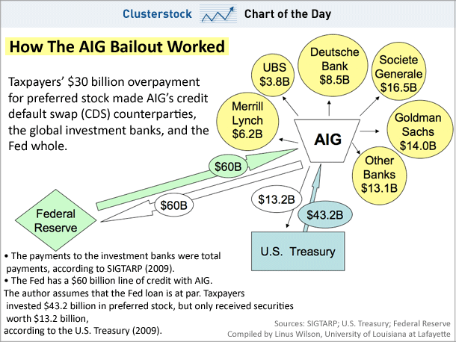

Slide 41
Risco ou incerteza (Frank Knight)
Riscos Cibernéticos
Extremos climáticos
Terrorismo
Cisnes negros (NASSIM TALEB)

Slide 42
O futuro...
SE O CONTRATO DE SEGUROS É FRUTO DA EVOLUÇAO DA CIÊNCIA ATUARIA E DA ESTATÍSTICA, O QUE OCORRERÁ QUANDO O SETOR SECURITÁRIO AVANÇAR PARA O CAMPO DA INCERTEZA?

Slide 43
Um exemplo de incerteza: hackers.
Como lidar com o risco cibernético?
Estatísticas escassas, danos de difícil mensuração

Slide 44
A explosão dos custos do seguro de saúde
Prêmios tambem disparam, mercado regride....

Slide 45
Há um lado sombrio no seguro?
Rehem Avraham e Ariel Porat, em ¨The Dark Side of Insurance¨, defendem que a disseminação dos seguros contra sequestro ( Kidnap and Ramson) – 75% das 500 maiores empresas do mundo têm em seus portfolios- pode ter aumentado a criminalidade.

Slide 46
Uma breve análise do direito dos seguros no Brasil
Principios de Direito Mercantil, do Visconde de Cairu, trata do seguro de escravizados
Surgem as primeiras seguradoras. Interesse Público, em 1853, Argos Fluminense, 1858, Tranquilidade (companhia portuguesa, de 1862).
Grandes Empresas privadas, que copiavam apólices estrangeiras.
Criação do IRB em 1939 criou quadros e melhorou nível técnico do setor, mas inflação alta dificultava gestão das reservas.
SUSEP criada em 1966

Slide 47
Um mercado forte

